Slide 1
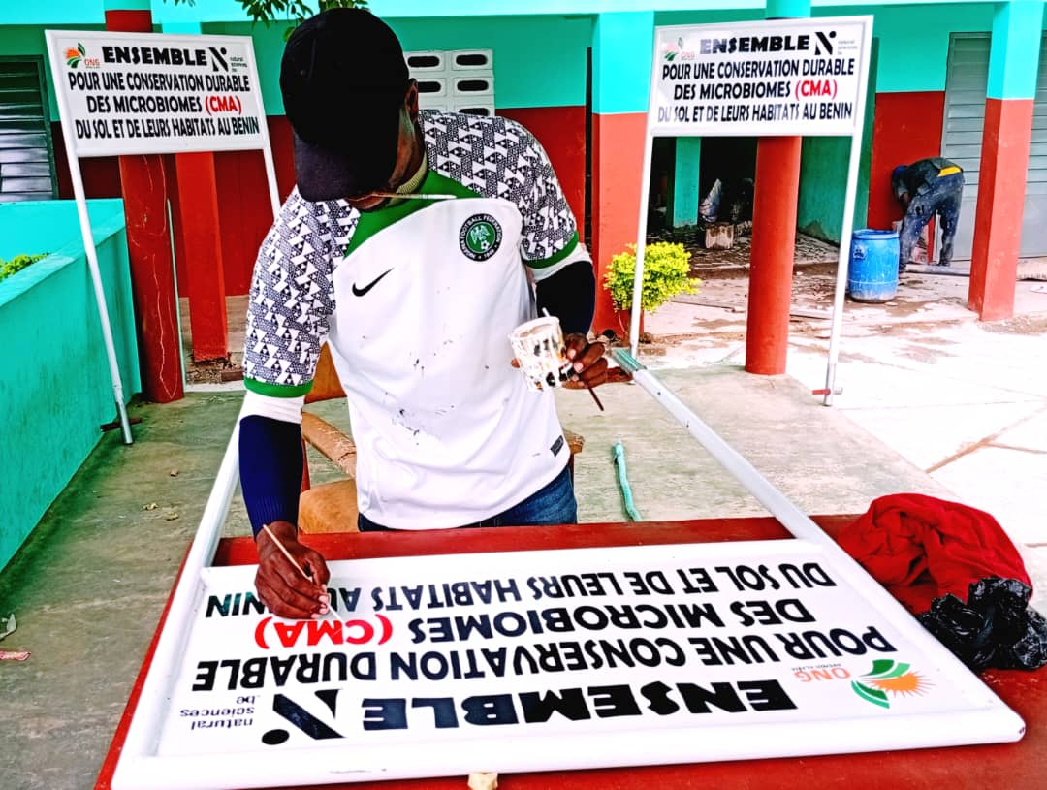
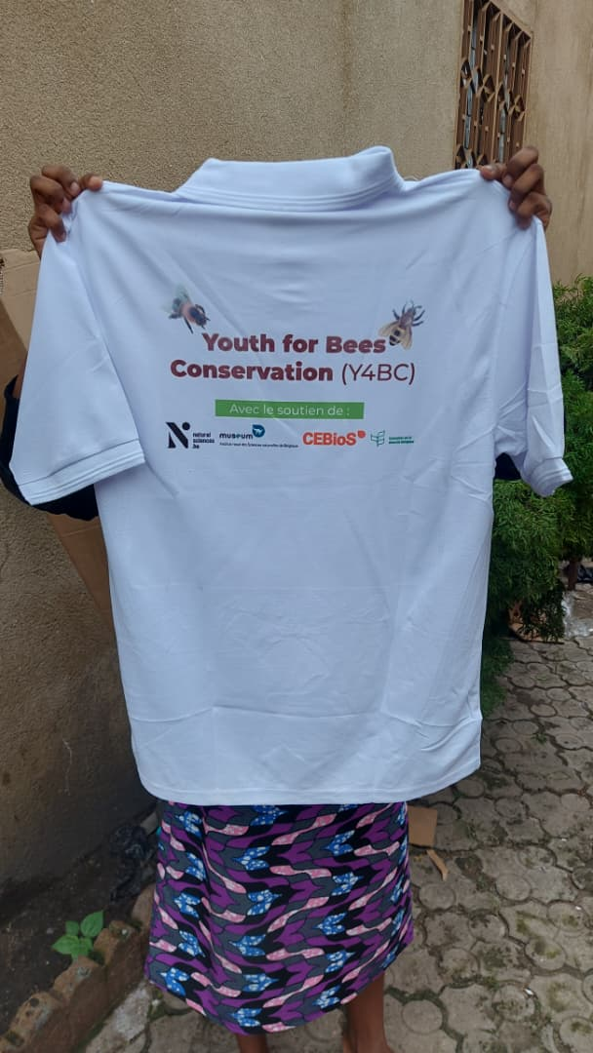
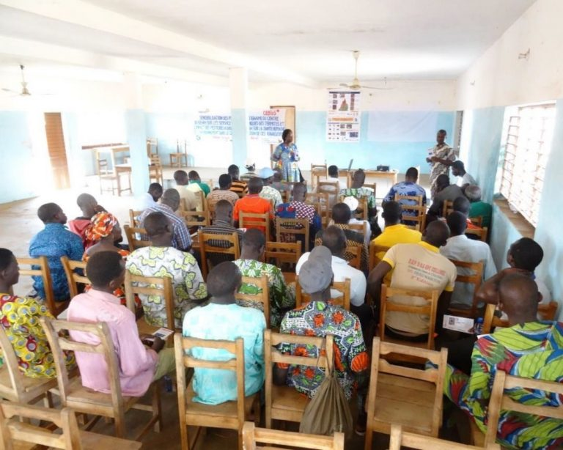
Jour 1: Résultats appel Sensibilisation
Sommaire
Introduction appel 2024-25
Burundi, RDC,
Autres projets ?
Sujets pour appel 2026
Participants
21.01.2026

Slide 2
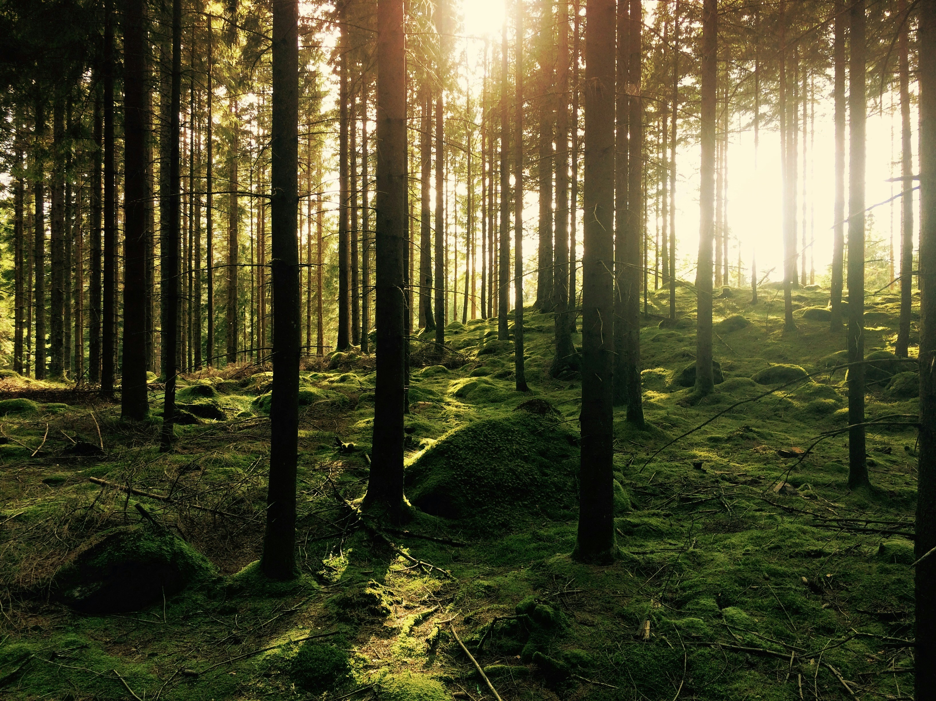
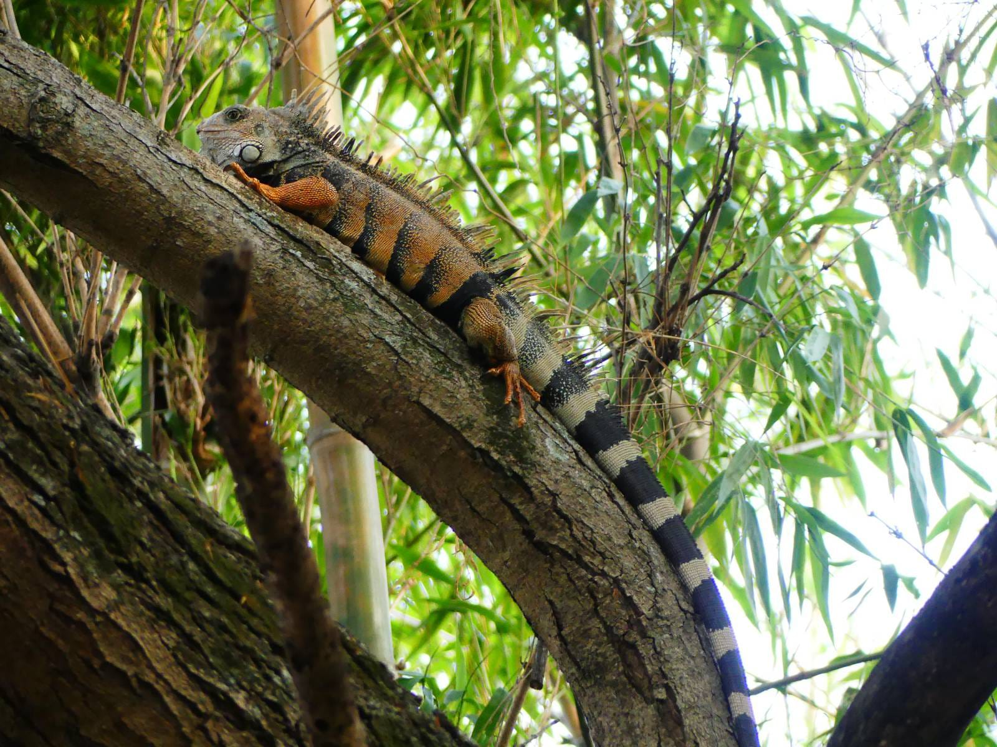
Introduction Appel 2024-25
Activités éligibles
1. Sensibilisation du public aux cibles du Cadre mondial pour la biodiversité (CMB)
Les projets doivent contribuer à l’éducation ou à la sensibilisation autour d’une ou plusieurs des cibles suivantes : Cibles 4, 5, 6, 7, 8
Les projets doivent montrer comment ils s’alignent sur les stratégies et plans d’action nationaux pour la biodiversité.
2. Participation citoyenne pour la restauration des écosystèmes
Les projets doivent promouvoir l’implication des communautés locales dans la restauration d’habitats ou d’écosystèmes dégradés
3. Science citoyenne
Les projets impliquant les citoyens dans le suivi de la biodiversité (ex. observation d’espèces) sont encouragés.
Atelier CHM, Bénin
21.01.26

Slide 3
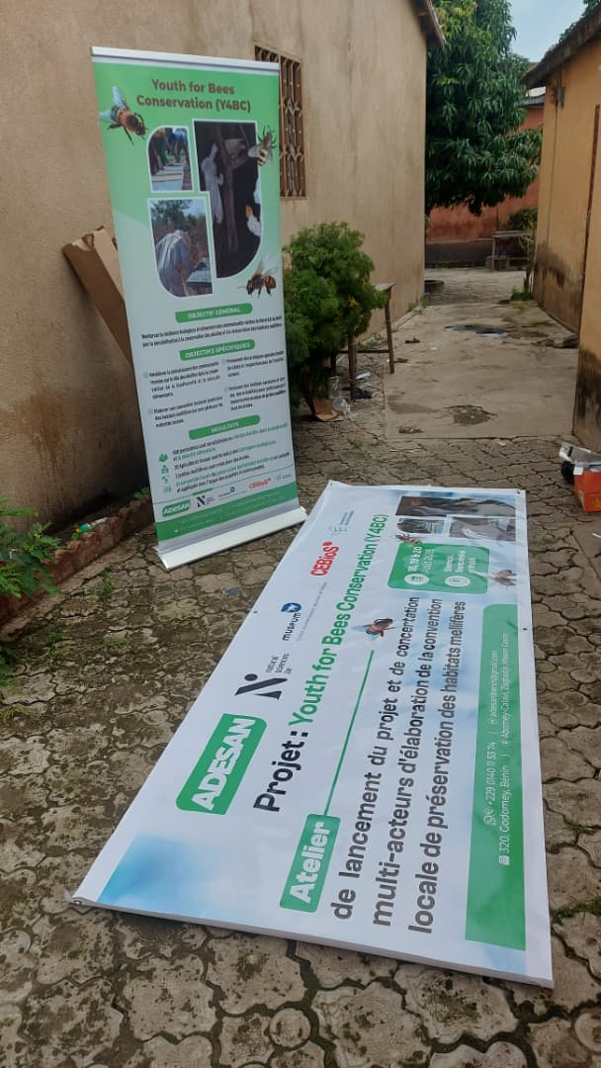
Introduction Appel 2024-25
Projets reçus et retenus
19 projets reçus
5 Bénin, 2 Burundi, 4 RDC, 3 Tanzanie, 1 Côte d’Ivoire, 1 Ghana, 1 Kenya, 2 Togo
7 projets sélectionnés et financés
2 Bénin, 2 Tanzanie, 1 Burundi, 1 RDC, 1 Cote d’Ivoire
Critères
Nombre de pays impliqués
Cadre avec les themes prioritaires de l’appel: Sensibilisation du public aux cibles du Cadre mondial pour la biodiversité (CMB) (1) ; Participation citoyenne pour la restauration des écosystèmes (2); Science citoyenne(3)
Prise de contact et collaboration avec le CHM national
Clarté des objectifs
Clarté des résultats
Pertinence des publics cibles
Pertinence des canaux de communication sélectionnés
Budget et calendrier réaliste
Critère d’inclusivité (Genre - Jeunesse - Peuples autochtones - Minorités locales)
Atelier CHM, Bénin
21.01.26

Slide 4
Appel 2026-27 ?
Questions aux participants
Projets de 1 an ou deux ans ?
Sujets
Même que 2024-2025 ?
Supprimer un ou deux ?
Nouveaux ?
Quelles étaient les difficultés ?
Comment avez-vous abordé les critères d’inclusivité?
Atelier CHM, Bénin
21.01.26

Slide 5
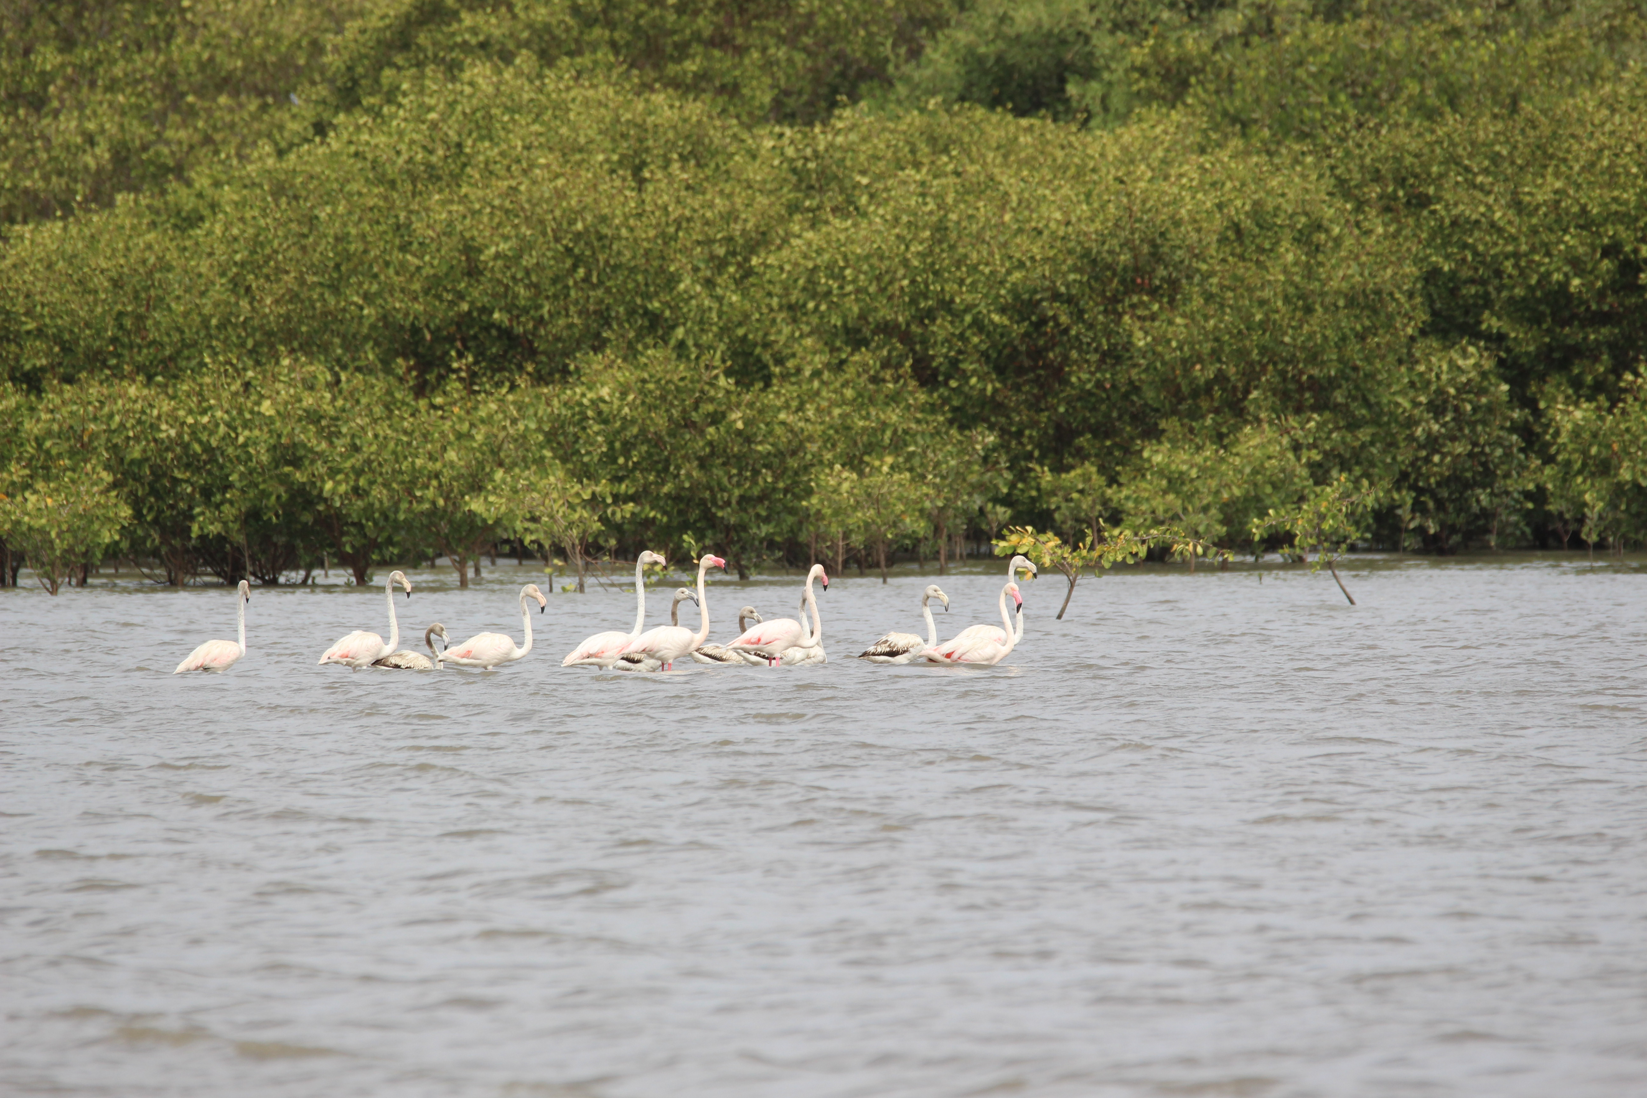
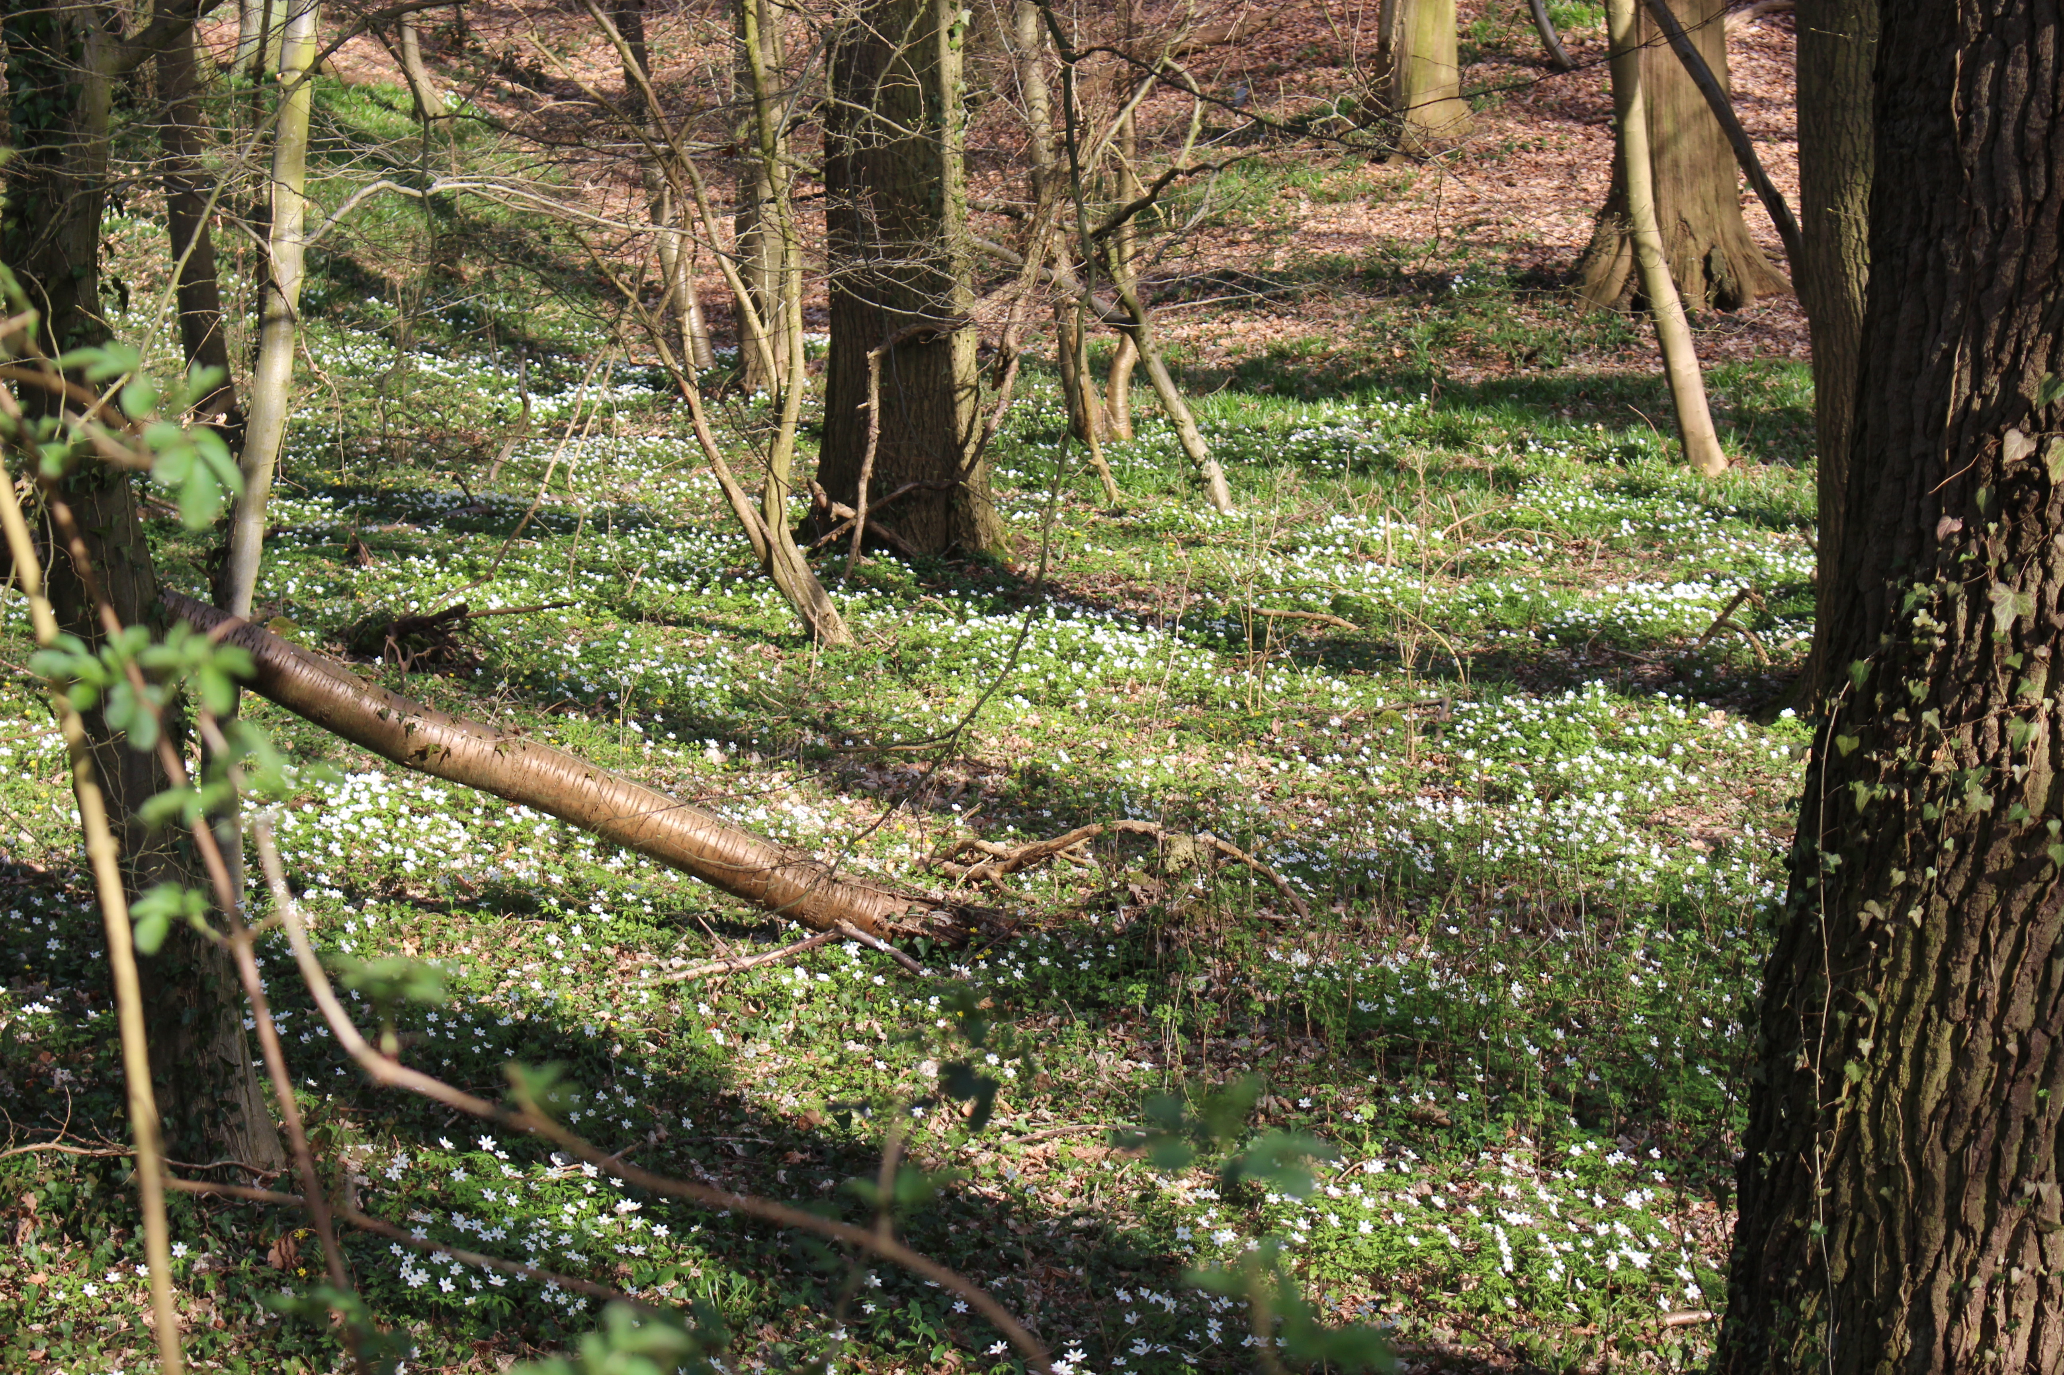

CONTACT
Pierre Huybrechts
d.o. Biodiversity — CEBioS
phuybrechts@naturalsciences.be
T +32 (0)2 680 4267
Vautier Street, 29
1000 Brussels

